Slide 1
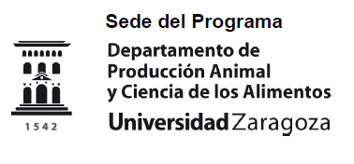

Actividad específica del Programa de Doctorado en “Calidad, Seguridad y Tecnología de Alimentos”
Conferencia:
6 de octubre de 2025, 15 horas
Dr. Arturo Cadena
Universidad Politécnica de Pachuca (Méjico)
"Implicaciones de campos eléctricos de baja intensidad en procesos microbiológicos“
Aula de Grados de la Facultad de Veterinaria
C/ Miguel Servet, 177- Zaragoza

